Slide 1
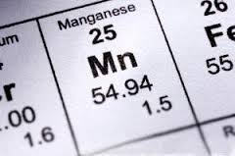
КВАЗИДВУМЕРНЫЙ ХАРАКТЕР МАГНИТНОГО ПЕРЕХОДА ПОРЯДОК - БЕСПОРЯДОК В СИСТЕМЕ YMn₆Sn₆.
А. А. Быков, Ю.О. Четвериков, А.Н. Пирогов, С.В. Григорьев.

Slide 2
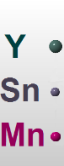
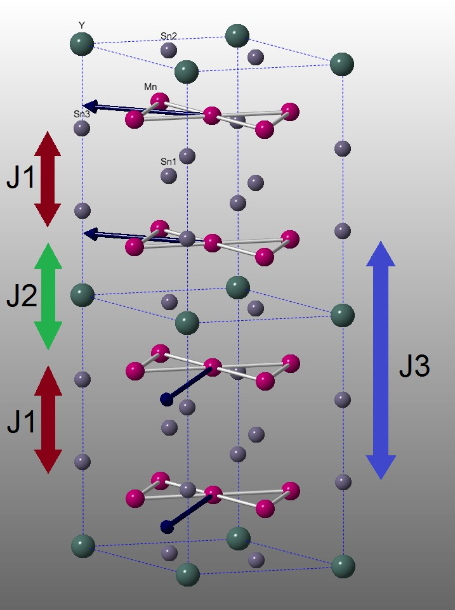
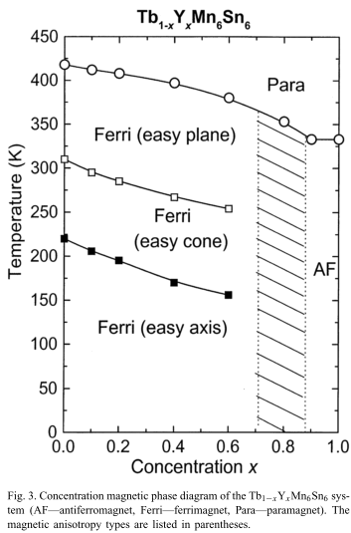
RM₆X₆
Notes:
Тип Соединений
Мотивация.
Гексагональную слоистую структуру вдоль оси, пространственная группа P6/mmm,
“решетку Кагоме”, фрустрация.
X-X-X комплексы атомов, R-X комплексы атомов
Обмены
Также, из рисунка видно, что положения в кристаллографической ячейке взаимодействий J₁ и J₂ не эквивалентны, что приводит к сильному обмену между одними плоскостями и более слабому между другими. В результате, плоскости Mn-X-X-Mn оказываются связанными сильнее и обычно направления моментов этих плоскостей одинаковы и ведут себя согласовано. Следующие за ближайшими плоскости Mn взаимодействуют через некоторый обмен J₃, природа которого есть РККИ взаимодействие, а соотношение J₂ и J₃ определяет возникновение в некоторых составах магнитного геликоида, то есть вращение намагниченности вдоль оси с [5]. Взаимодействие J₄ в плоскости ab образует ферромагнитный порядок в этой плоскости [3]. Наличие большого числа взаимодействий в некоторых составах приводит к сложной фазовой диаграмме [3,6].

Slide 3
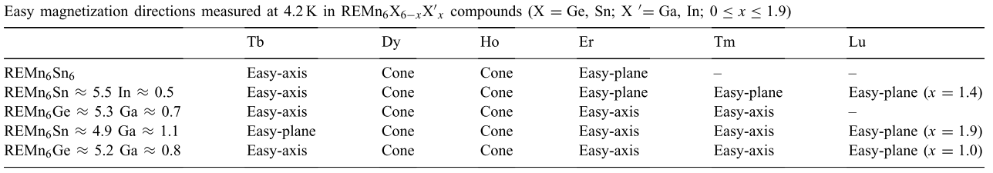
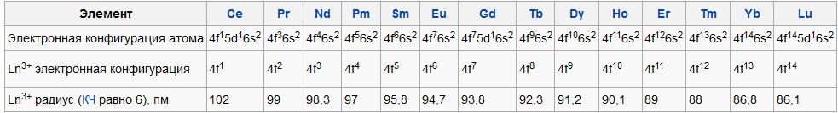
Допирование
Радиус иона Y (+3e) 89,3 пм

Slide 4
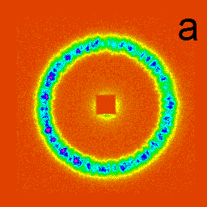
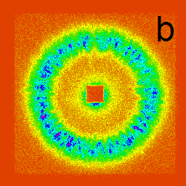
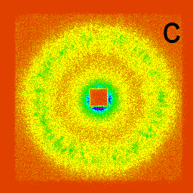
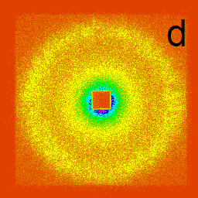
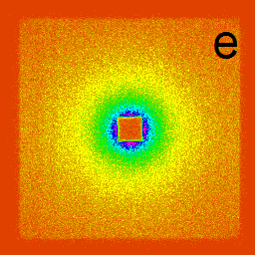
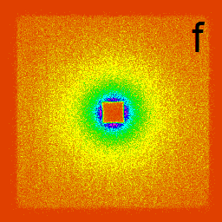

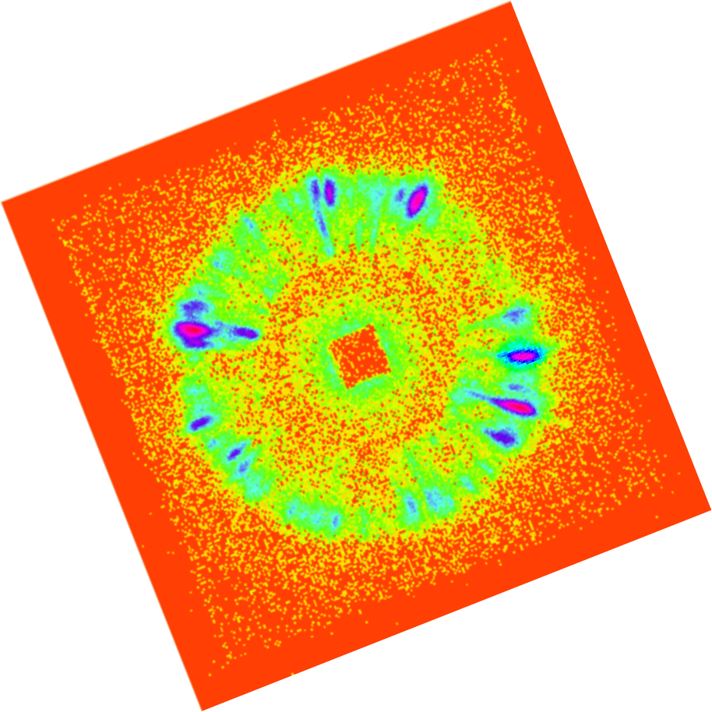
Карты МУРН порошкообразного YMn₆Sn₆
в температурах: 25, 250, 290, 300, 340, 360 К.

Slide 6
Обработка данных

Slide 7
Интенсивности и размеры

Slide 8
Позиции брэгговского пика k
Вес лоренцевского вклада в брэгг пик α .
α
α
Notes:
α

Slide 9
Анизотропия пика

Slide 10
Возникающая в 250 K пик имеет центр в Q=0, структура ферромагнитна.
Лоренцева форма пика говорит о флуктуациях новой структуры.
Анизотропия говорит о квазидвумерности структуры.
E_{T} > J₂, Колебания геликоида переходят в флуктуирующий ферромагнетик

Slide 11
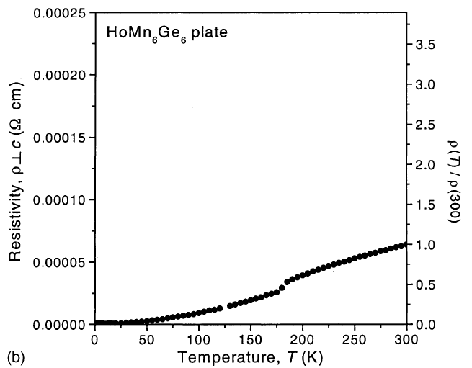
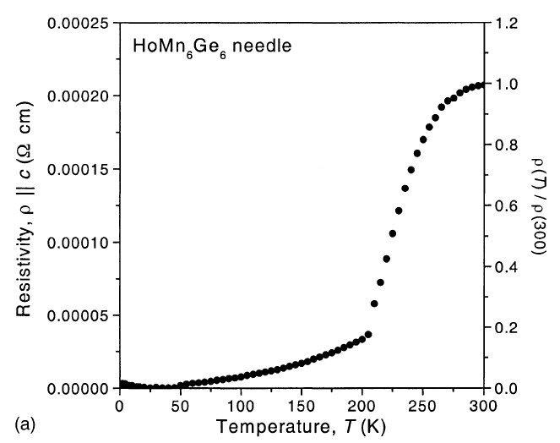
Магнитосопротивление

Slide 12
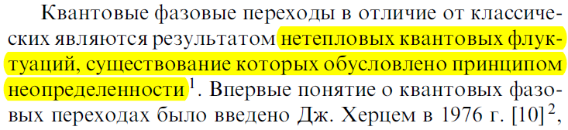
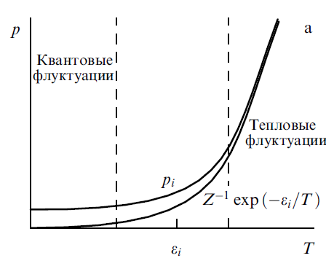
Квантовость

Slide 13
Выводы
1. Обнаружено Дополнительное рассеивание
2. Такое рассеивание может быть отнесено к ФМ флуктуациям Моментов Mn в плоскости ab
3. В 310 К происходит квазидвумерный переход порядок – беспорядок спиральной магнитной структуры в квазидвумерные ферромагнитные флуктуации.

Slide 14
Спасибо за внимание
¹ A. Szytula, Handbook of Crystal Structures and Magnetic Properties of Rare Earth Intermetallics (1994).
² F. Canepa, R. Duraj, C. Lefèvre, B. Malaman, A. Mar, T. Mazet, M. Napoletano, A. Szytula, J. Tobola, G. Venturini, and A. Vernière, J. Alloys Compd. 383, 10 (2004).
⁴ G. Venturini, D. Fruchart, and B. Malaman, J. Alloys Compd. 236, 102 (1996).
⁶ N.K. Zajkov, N.V. Mushnikov, E.G. Gerasimov, V.S. Gaviko, M.I. Bartashevich, T. Goto, and V.I. Khrabrov, J. Alloys Compd. 363, 40 (2004).

